Slide 1
Introducción a las Clases y los Objetos (2)
Fundamentos de Programación
Departamento de Informática y Sistemas
Universidad EAFIT

Slide 2
Agenda
Motivación
Repaso:
Constructores
Alcance (scope) de los atributos
Referencias
Atributos y métodos estáticos
Visibilidad
Colecciones de longitud variable
Temas nuevos
Herencia
Interfaces

Slide 3
Motivación
Video acerca de Object Oriented Programming:
https://www.youtube.com/watch?v=SS-9y0H3Si8

Slide 4
Constructor
El constructor es un método que crea una instancia de esa clase.
Tiene el mismo nombre de la clase y no se especifica valor de retorno (porque siempre es una instancia de la clase).

Slide 5
Constructores
En el constructor se le asignan, al objeto, los valores que son necesarios para comenzar.
Ejemplos:
En una agenda: el nombre de un Amigo
En un juego: el avatar y la posición del Jugador
En un parqueadero: la placa del Vehículo
Si el programador no especifica un constructor, Java genera uno, por defecto, sin parámetros

Slide 6
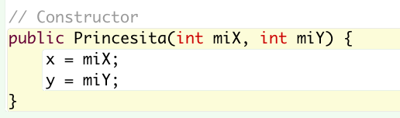
Constructores - Ejemplos
Por ejemplo:
En el juego de la princesa y los dragones:
Aquí estamos pasando la posición de la Princesita

Slide 7
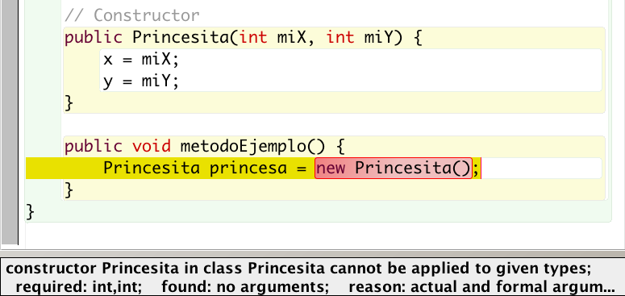
Errores típicos
Luego de crear un constructor CON parámetros, Java ya no crea el constructor sin parámetros.

Slide 8
Alcance
Si dentro de un método se define una variable que tiene el mismo nombre de un atributo de la clase, la definición local (la del método) prima sobre la definición global (la de la clase).
Para hacer referencia al atributo de la clase, se usa el prefijo this.

Slide 9
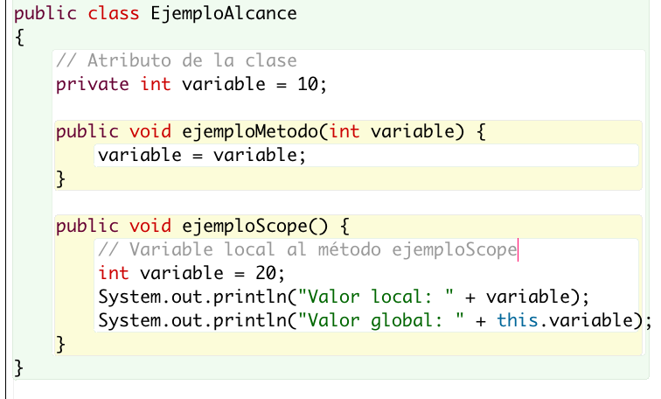
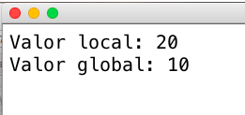
Alcance – Ejemplos
El siguiente método:
Imprime:

Slide 10
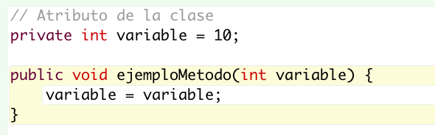
Alcance – Error típico
¿Qué pasa en este caso?

Slide 11
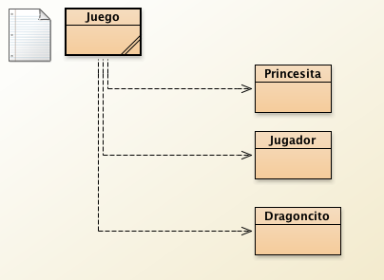
Referencias
Cuando en un objeto se tiene un atributo cuyo tipo es el de otro objeto, se tiene una referencia.

Slide 12
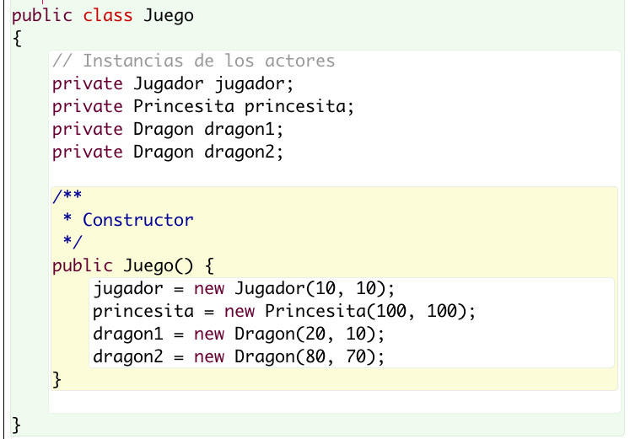
Referencias
Código:

Slide 13
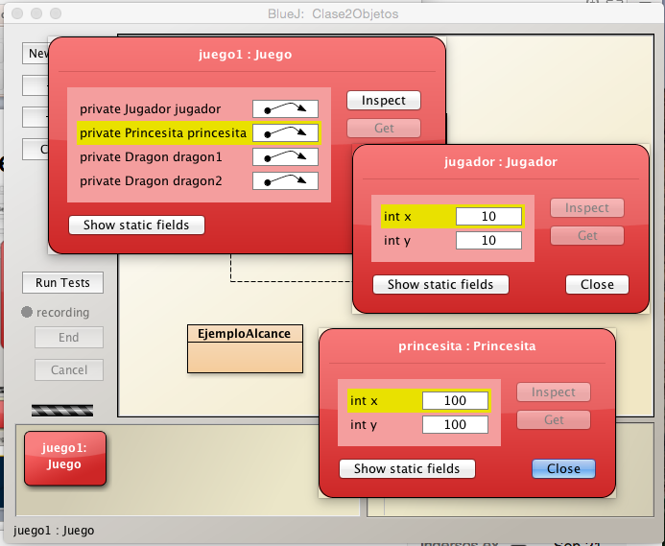
Referencias
En BlueJ, al inspeccionar los objetos

Slide 14

Referencias – Error típico:
Uno de los errores más comunes en la programación orientada a objetos:
“Null Pointer Exception”
Se da cuando se trata de acceder a una referencia que ya fue declarada pero no se ha definido.

Slide 15
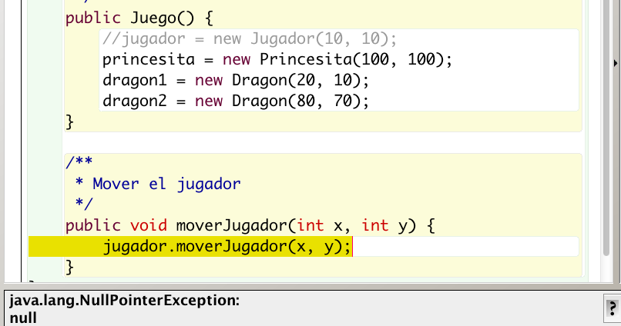
Ejemplo
Notar que se comentó la inicialización del jugador:

Slide 16
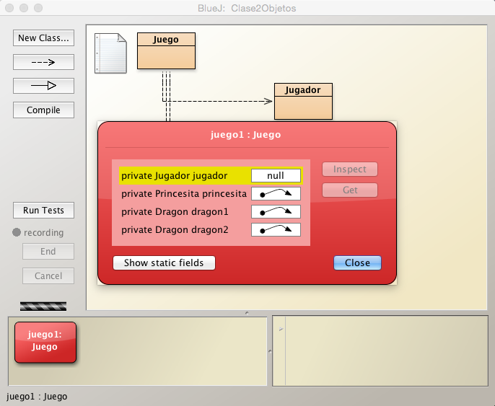
Ejemplo:
Si inspeccionamos el objeto juego:

Slide 17
Atributos y métodos estáticos
Un atributo estático está relacionado con la Clase. Por lo tanto existe uno solo para la clase y es compartido por todos los objetos de esa clase.

Slide 18
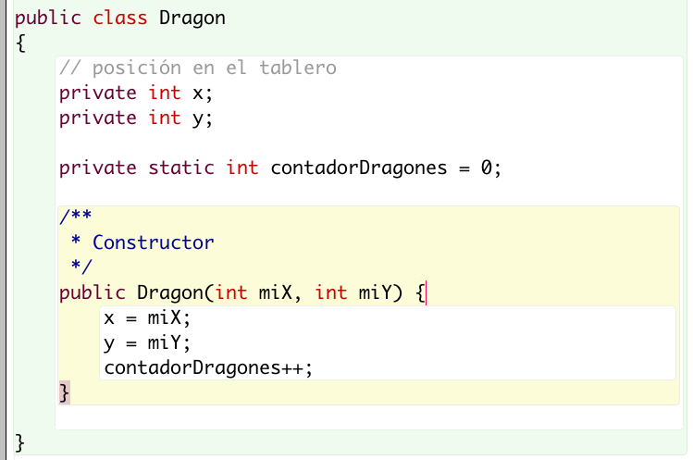
Atributos y métodos estáticos
Ejemplo:

Slide 19
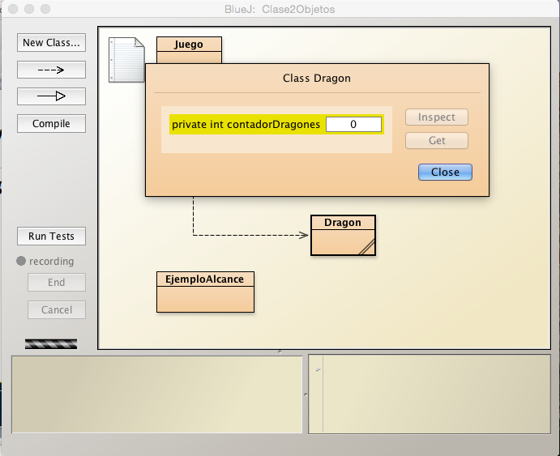
Atributos y métodos estáticos
Se puede inspeccionar el atributo en la Clase

Slide 20
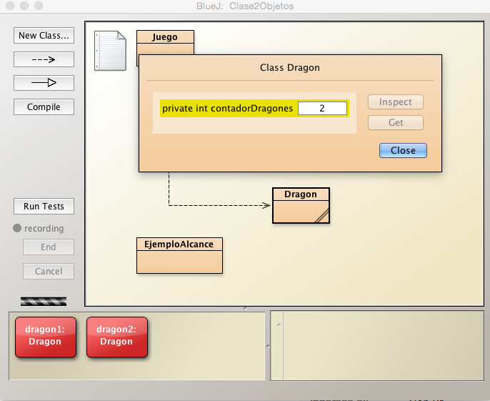
Atributo y métodos estáticos
A medida que creamos objetos de esa clase:

Slide 21
Atributos y métodos estáticos
Así como hay atributos estáticos, también hay métodos estáticos.
Hay un método estático muy importante: el main().
La ejecución del proyecto comienza por el main.
El main se declara:
public static void main(String [] args) {…}

Slide 22

Atributos y métodos estáticos
Ejemplo de un método main:

Slide 23
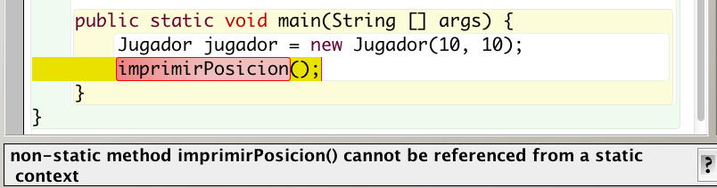
Atributos y métodos estáticos
PERO: desde un método estático no se pueden acceder elementos no-estáticos:
¿Por qué?

Slide 24
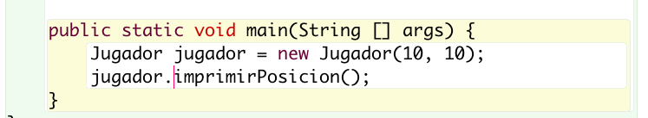
Atributos y métodos estáticos
SOLUCIÓN: crear una instancia y a esa instancia invocarle el método no-estático:

Slide 25
Visibilidad
En Java, podemos usar los modificadores de acceso (public, protected, private) para determinar desde dónde se puede acceder una clase, un método o un atributo.
En general (no siempre), declaramos los atributos privados y los métodos públicos.

Slide 26
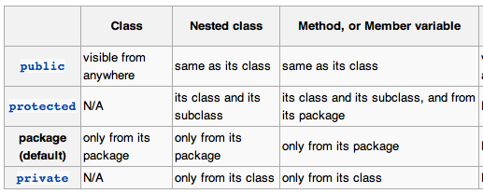
Visibilidad
¿Qué significa cada uno?
Tomado de: http://en.wikibooks.org/wiki/Java_Programming/Access_Modifiers

Slide 27
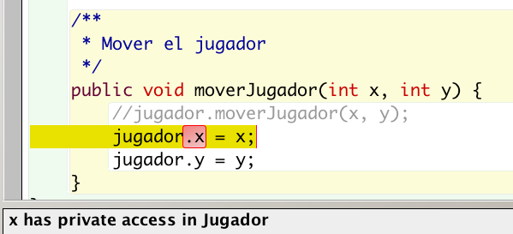
Visibilidad – Error típico
Al tratar de acceder a un elemento de una forma indebida:

Slide 28
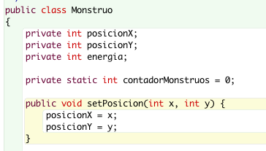
Visibilidad – Solución
Crear métodos getters y setters en las clases para poder acceder a los atributos privados.

Slide 29
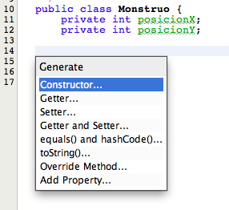
Visibilidad
Cuando el programador lo solicita, NetBeans crea el código para constructor, getters, setters.

Slide 30
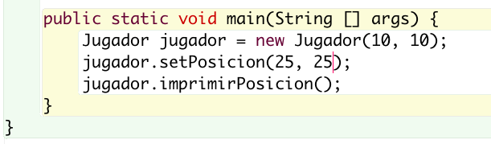
Visibilidad – Solución
Y se invoca así:

Slide 31
Colecciones de tamaño variable
Si se necesita una colección de referencias a objetos y no se sabe cuántos se van a necesitar, se puede utilizar la clase ArrayList, de Java.

Slide 32
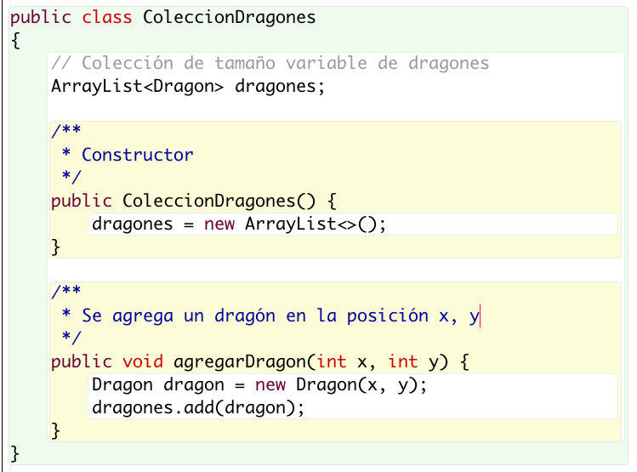
Colecciones de tamaño variable
Ejemplo: una colección de monstruos:

Slide 33
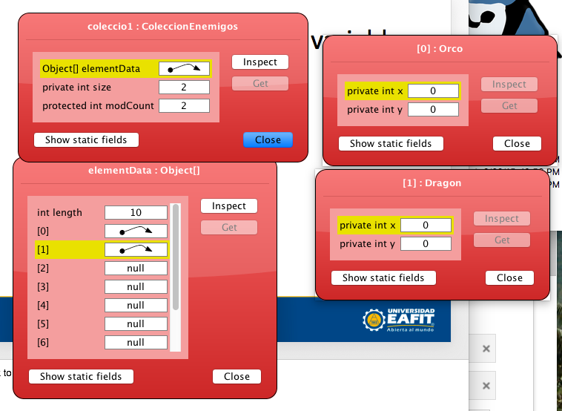
Colecciones de tamaño variable
Luego de agregar algunos monstruos, inspeccionar el objeto:

Slide 34
Colecciones de tamaño variable
Mirar la documentación de ArrayList en:
http://docs.oracle.com/javase/8/docs/api/
Algunos métodos:
add(E e): agrega un elemento al final.
get(index i): trae el elemento de la posición i.
indexOf(Object o): devuelve la posición del objeto en el arreglo (o -1 si no está).
remove(int i): remueve el elemento de la posición i.
size(): devuelve el número de elementos

Slide 35
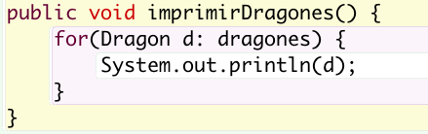
Colecciones de tamaño variable
Para visitar todos los elementos de un ArrayList existe un ciclo for especial:

Slide 36
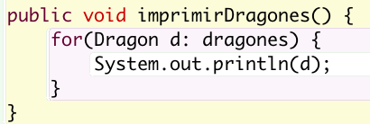
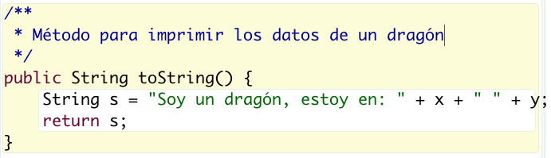
Para imprimir un Objeto: toString()
Si el objeto tiene un método toString(), se puede imprimir directamente el objeto y Java invoca dicho método:

Slide 37
Herencia
La herencia es la propiedad por la cual instancias de una clase hija (o subclase) pueden acceder tanto a datos como a comportamiento (métodos) asociados con una clase padre (o superclase).
La herencia siempre es transitiva.
La herencia significa que el comportamiento y los datos asociados con las clases hija son siempre una extensión (esto es, un conjunto más grande).
La relación de herencia establece una jerarquía que toma la forma de un árbol (con la raíz en la parte superior).

Slide 38
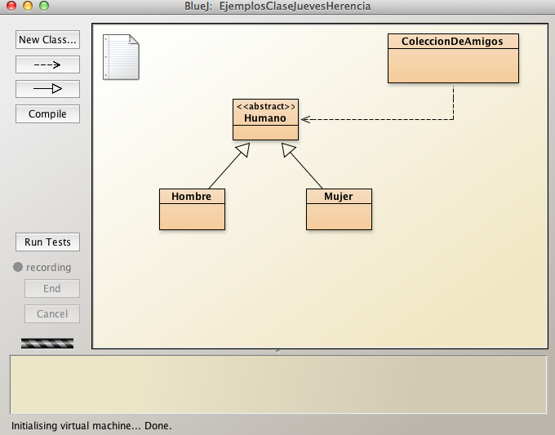
Herencia
Se representa así:

Slide 39
Herencia
Las clases derivadas heredan tanto los atributos como los métodos de la clase base.
Esto significa:
Solo se definen en la clase base
Se pueden usar también en la clase derivada
La clase derivada puede redefinir los métodos, si es necesario

Slide 40
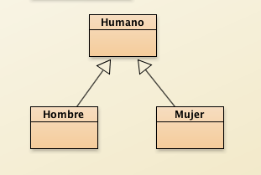
Herencia
Ejemplo en BlueJ:

Slide 41
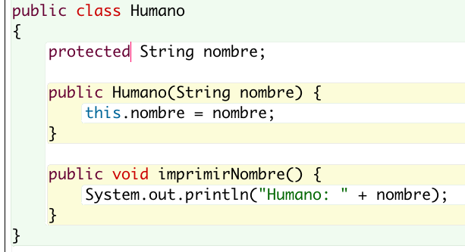
Herencia
Código (Humano, clase base)

Slide 42
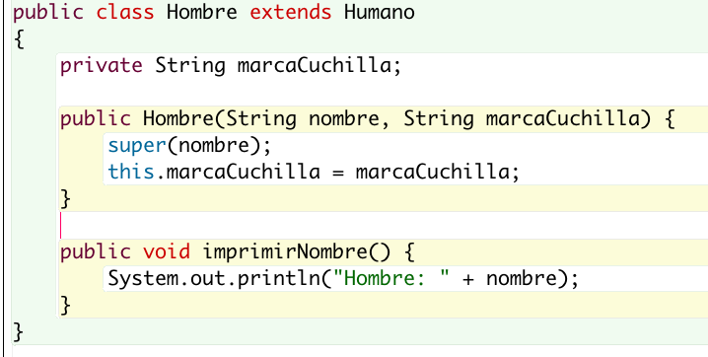
Herencia
Código (Hombre, clase derivada)

Slide 43
Herencia
Notar:
Palabra clave extends, para definir de quién se hereda
Invocación del constructor de la clase base super()
Se usa el atributo nombre, que está definido en la clase base
Se redefine el método imprimirNombre()

Slide 44
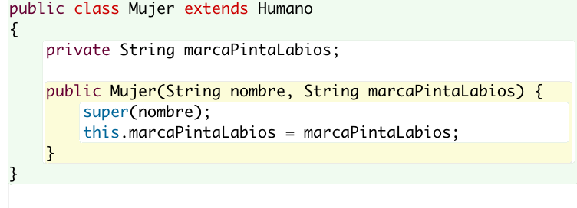
Herencia
Código (Mujer, clase derivada)

Slide 45
Herencia
Notar:
También se usa la palabra clave extends
No se redefine el método imprimirNombre()

Slide 46
Herencia
Errores comunes:
1. No invocar el constructor de la clase base. ¿Por qué a veces funciona?
2. Olvidar la palabra clave extends

Slide 47
Herencia
Semántica de la herencia:
Luego de que Mujer y Hombre extienden a Humano, los objetos tipo Mujer y tipo Hombre SON también tipo Humano.
Por lo tanto se puede hacer una colección de referencias a objetos de tipo Humano y almacenar allí tanto Hombres como Mujeres

Slide 48
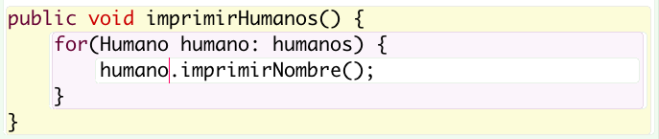
Polimorfismo
Mirar el siguiente método en la clase ColeccionHumanos:
¿Qué hace?

Slide 49
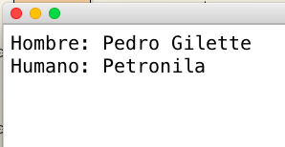
Polimorfismo
Notar que para objetos de tipo Hombre, se imprime el método de la clase derivada, y para objetos de tipo Mujer, se imprime el método de la clase base.

Slide 50
Herencia
Chévere, ¿no?
Limitante:
En Java una clase solamente puede heredar de una clase a la vez.

Slide 51
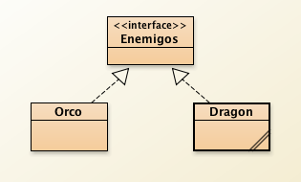
Interfaces
Se usan interfaces cuando un grupo de clases exhiben un comportamiento similar (tanto el Orco como el Dragón se mueven)

Slide 52
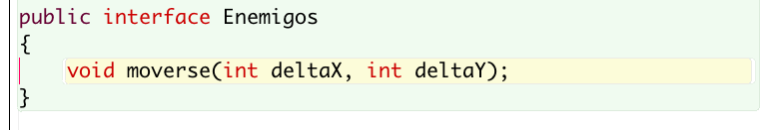
Interfaces
Código: Enemigos
Así se especifica que las clases que implementen la interfaz Enemigos, deben tener un método moverse, exactamente con esa firma.

Slide 53
Interfaces
Notar:
Palabra clave interface en lugar de class
Basta con poner el encabezado del método.

Slide 54
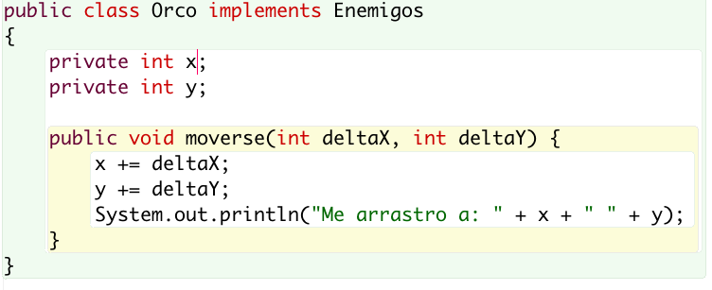
Interfaces
Código: Orco

Slide 55
Interfaces
Notar:
Palabra clave implements, en lugar de extends.
Se TIENE que implementar el método. De lo contrario hay un error de compilación.

Slide 56
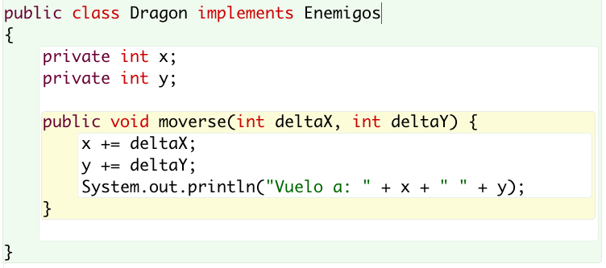
Interfaces
Código: Dragon

Slide 57
Interfaces
Notar:
Diferente implementación del método moverse. El Orco se arrastra, el Dragón vuela.

Slide 58
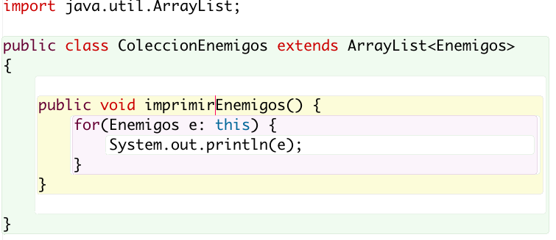
Colecciones
También se puede crear un ArrayList de Enemigos, y en ellos se pueden almacenar tanto objetos de tipo Orco como objetos de tipo Dragon.
Ver el código:

Slide 59
Colecciones
Notar que ColeccionEnemigos hereda de ArrayList.
Por lo tanto se pueden usar directamente TODOS los métodos del ArrayList.

Slide 60
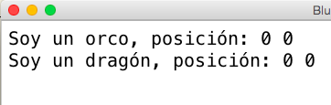
Colecciones
Si se imprime la colección:
¿Cómo se llama esto?

Slide 61
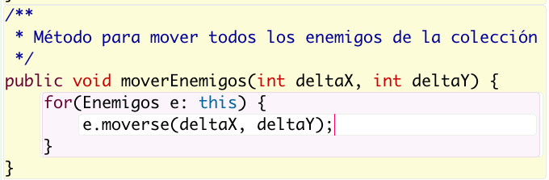
Colecciones
O puedo pedirle a todos los enemigos que se muevan:

Slide 62
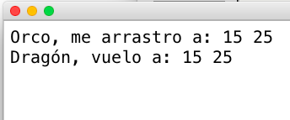
Colecciones
El resultado es:

Slide 63
Interfaces
Ventaja: En Java no hay límite en el número de interfaces que una clase puede implementar.

